Slide 1
Методы и приемы в коррекционной работе с детьми с расстройствами аутического спектра
Выполнила: Чижова Л.Г.

Slide 2
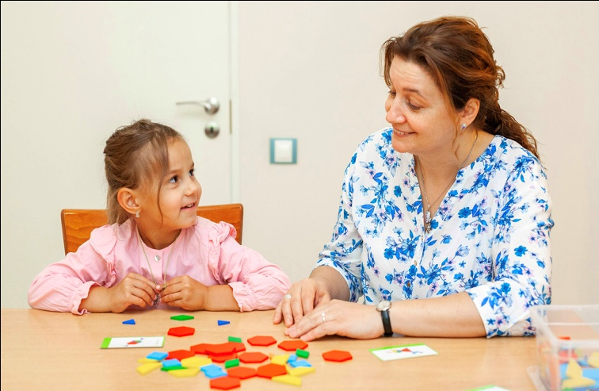
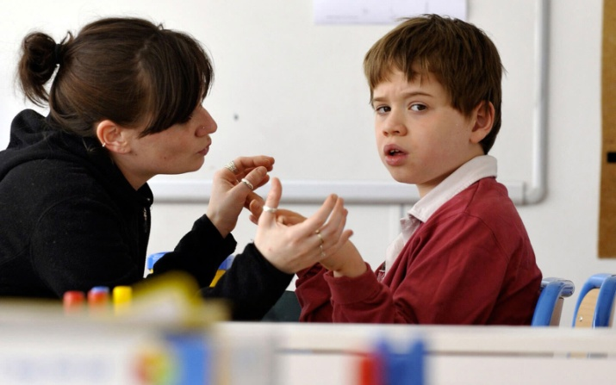
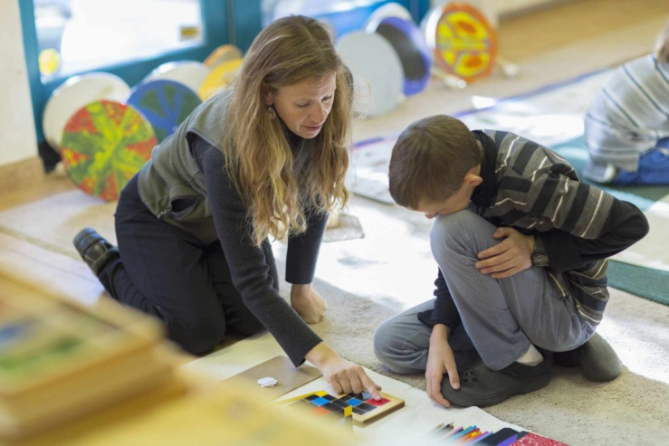
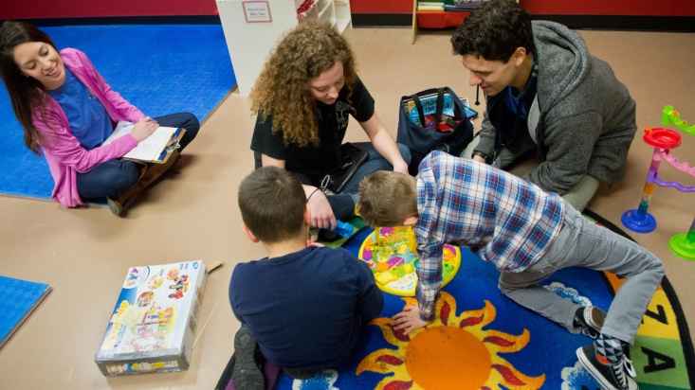
На сегодняшний день практически неразработанной остается проблема социальной адаптации детей с аутизмом в различные возрастные периоды. Это обусловлено, с одной стороны, трудностями психологической оценки эмоционального состояния ребенка с аутизмом, особенно в преддошкольный и дошкольный периоды, с другой стороны –отсутствием объективных психологических критериев его адаптационных возможностей. Более успешная социализация аутичных детей наблюдается при раннем начале коррекционного обучения.
Рассмотрим подробнее наиболее эффективные инновационные методики коррекционной работы с детьми, имеющими особые образовательные потребности с целью их адаптации и социализации в современном мире.

Slide 3
Одним из аспектов системы обучения и воспитания, используемой в работе с детьми с расстройствами коммуникационной сферы является Программа структурированного обучения (TEACCH).
TEACCH – сокращение от американского названия «Treatment and Education of Autistic and related Communication handicapped Children» (терапия и обучение аутичных и имеющих схожие коммуникативные нарушения детей) – комплексная государственная программа в штате Северная Каролина (США).Это комплексная программа содействия и помощи людям с аутизмом. Она была создана почти 30 лет назад на основе результатов исследовательских проектов Эрика Шоплера в сотрудничестве с университетом, объединением родителей и государственными учреждениями.В современном виде эта методика ориентирована на любых детей с общими нарушениями развития понимания других людей, в особенности для детей с аутизмом, умственной отсталостью и иными заболеваниями, приведшими к ЗПР.

Slide 4
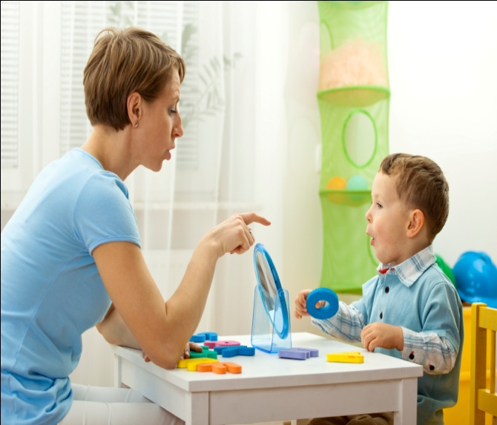
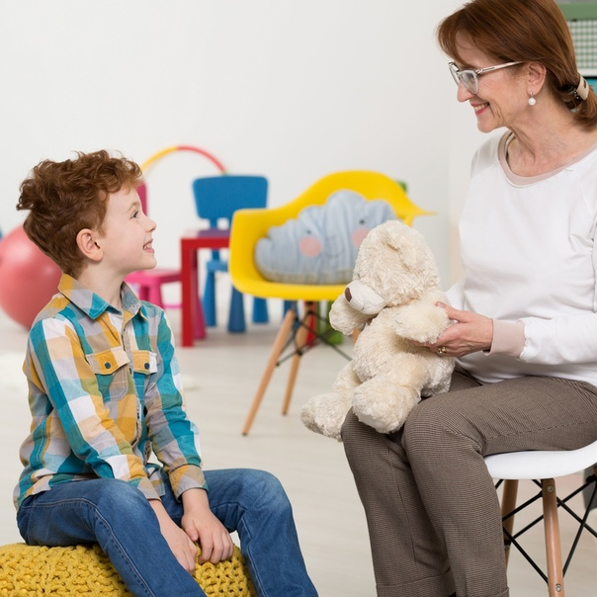
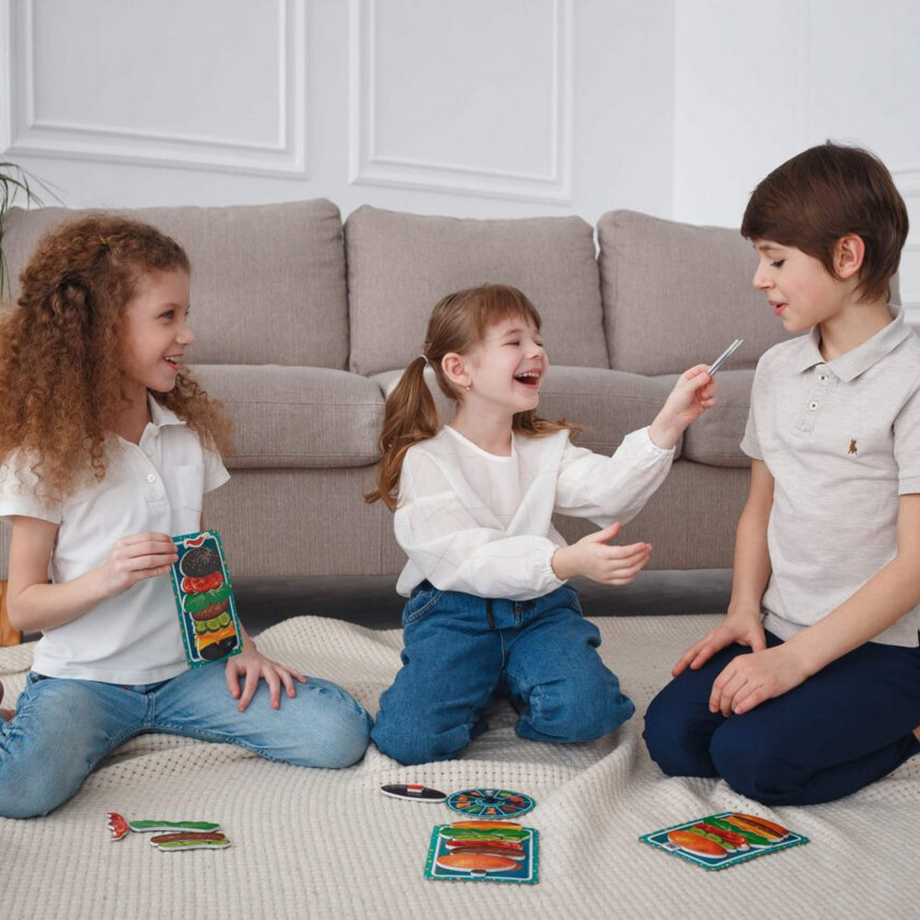
Цель методики: формирование и развитие у детей с нарушениями развития навыков и умений по девяти функциональным сферам (общая моторика, мелкая моторика, координация руки и глаза, имитация, восприятие, познавательная деятельность, речь, самообслуживание, социальные отношения) и коррекции аномального поведения.
Работа по методике TEACCH требует определённой организации пространственной среды.
Формирование понимания эмоций и причин их возникновения проходит в четыре этапа.

Slide 5
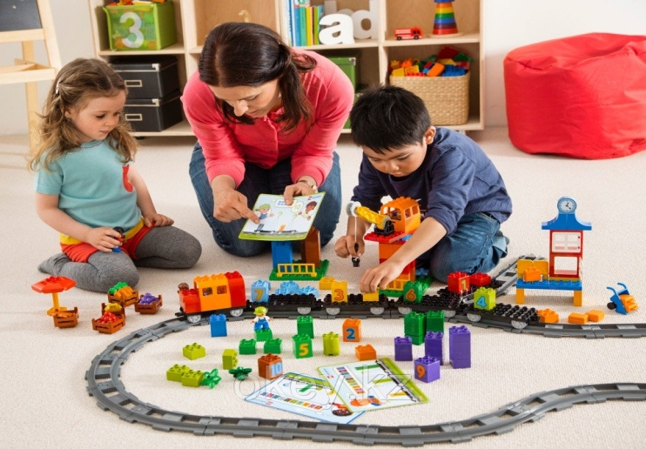
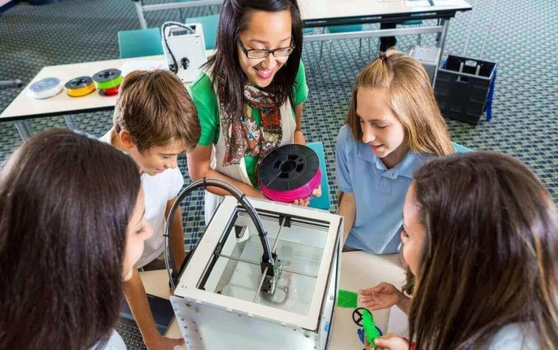
Первый этап – подготовительный, ребенок должен научиться узнавать и называть основные эмоции (радость, грусть, страх, гнев) на фотографиях и пиктограммах.
На втором этапе детям предлагают схематично изображенные жизненные ситуации, которые вызывают у них различные эмоции. Ребенок должен усвоить, какую эмоцию должна вызывать та или иная ситуация.
Третий этап – формирование понимания эмоций, обусловленных желанием.
Четвёртый этап – понимание эмоций, обусловленных мнением. Упражнения подбираются таким образом, чтобы при формировании или развитии определенного навыка также предъявляло требования к способностям ребенка из других сфер.

Slide 6
Для обучения ребенка с аутизмом безопасности и личному пространству является метод социальных кругов. Дети с аутизмом не осознают опасностей социальных отношений. Они подвергаются повышенного риску жестокого обращения. Социальные круги–это графический способ показать ребенку разные уровни физической близости, которые у него будут с людьми, которых он знает и не знает.
Сначала рисуется маленький круг на большом чистом листе бумаги. В круге пишется имя ребенка и/или вставляется его фотография. Ребенку необходимо объяснить, что это его личное пространство, его тело, и только некоторые близкие люди могут подходить так близко к нему.
Затем вокруг круга ребенка рисуется круг большего размера, в котором размещаются фотографии близких членов семьи (мама, папа, бабушка, дедушка, брат, сестра, самые близкие дяди и тети), пишутся имена и «Семья». Ребенку необходимо объяснить, что все эти люди — члены семьи. Они могут поцеловать или обнять ребенка, можно посидеть у них на коленях и т.д.

Slide 7
Далее рисуется круг еще большего диаметра «Друзья и соседи – знакомые», где пишутся имена и вставляются фотографии людей, которые попадают в эту категорию (соседи по дому или улице, друзья родителей, учитель-дефектолог, учитель-логопед, воспитатели и т.д.). Ребенку необходимо объяснить, какой уровень близости и какое поведение подходит этой категории людей (они могут помахать, поздороваться, они могут обнять, если ребенок не против).
Следующий и самый больший из кругов «Незнакомые люди». Ребенок должен знать, что неправильно обнимать, целовать, подходить слишком близко или трогать незнакомых людей. Позже необходимо объяснить, что бывают исключения из последнего правила (например, полицейский, если вы потерялись; врач в присутствии мамы или папы и т.п.). Важно сформировать понятие, что никто не имеет права трогать ребенка без разрешения, и он не может трогать незнакомых людей.
Круги можно раскрасить в разные цвета, например, по типу светофора: ребенок и семья – зеленого цвета, друзья и знакомые – желтого цвета, незнакомые люди – красного. Это поможет ребенку легче запомнить их значение.

Slide 9
Наиболее эффективной технологией обучения взаимодействию детей с РАС, является игровое занятие «КРУГ». Для того чтобы ребенок-аутист обратил внимание на взрослого и доступным способом ответил на обращение к нему, необходима специальная работа педагога. Эмоциональная связь со взрослым не только расширяет представления ребенка об окружающем мире, но и меняет его восприятие самого себя. Ребенок начинает лучше осознавать свои эмоции, представлять результаты своих действий и, следовательно, становится более открытым для общения с другими людьми.
Основные составляющие КРУГа: приветствие, сенсорные игры, ритмические игры, игры по правилам, окончание КРУГа.
Окончание КРУГа должно быть отмечено общим стихотворением, песенкой или кратким объявлением о предстоящих в течение дня событиях.

Slide 10
PECS – система альтернативной коммуникации с помощью обмена карточек, которая изначально была создана для детей с РАС. Но как оказалось, эта система подходит абсолютно всем детям, у которых трудности с речью и общением.
Эти материалы помогут достичь успеха в развитии невербальных детей (аутизм, тугоухость, ЗПР, ДЦП и т.д.), а зачастую, становятся необходимым средством общения в их взрослой жизни. Работу с карточками нужно вводить с дефектологом или другим коррекционным педагогом, который наблюдая за ребенком, определит его навыки и умения.
На первом этапе, как правило, педагоги советуют вводить первыми две карточки PECS – «нет» и «да», т.к. дети с РАС часто не умеют копировать и повторять движений, таких как кивок и отрицательные махи головой.

Slide 11
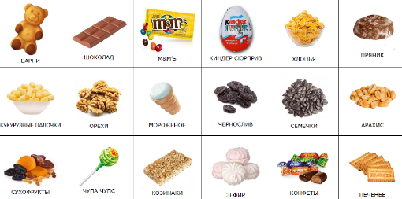
Второй этап ввода карточек PECS — мотивационные предметы и действия ребенка.
Например: картинка с конфеткой. Нужно показать ребенку эту картинку и спросить: «Хочешь?», если да, то организовать обмен и озвучить название карточки. Во время передачи конфеты, карточку следует забрать и обязательно похвалить. Далее ребенка следует ознакомить с другими обозначениями мотивационных предметов.

Slide 12
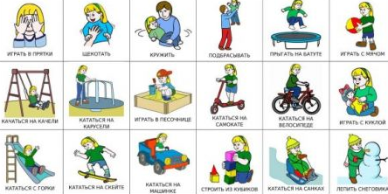
Обозначенные картинкой действия вводятся так же, как и предметы.
Например: малыш любит кататься на качеле. Нужно показать подходящую картинку, сказать «кататься», покатать ребенка и еще раз показать картинку.

Slide 13
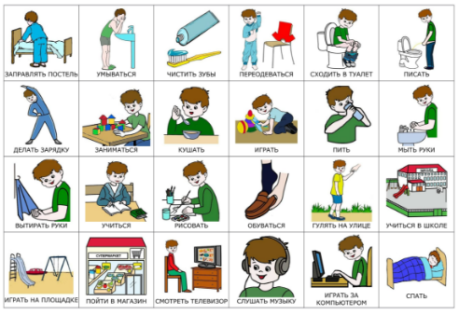
Третьим этапом обучения PECS будет набор карточек, которые точно обозначают события — расписание.
Расписание включает в себя несколько карточек определенной тематики, расположенные друг за другом в определенном порядке.
Это может быть расписание дня, похода в магазин, уборки, сборов в магазин, приема пищи и т.д.

Slide 14
Детям с РАС гораздо труднее справиться с неструктурированным временем, чем нейротипичным людям, и для них обычно полезно увеличение структуры в жизни.
Существуют следующие преимущества для применения визуальных расписаний с людьми с РАС.
1. Расписание основано на визуальном мышлении, которое часто является сильной стороной людей с аутизмом, а потому это коммуникация, которую им проще понять.
2. Метод позволяет детям обучаться новым навыкам и расширять свои интересы.
3. Это инструмент, который позволяет переносить свои навыки в различные жизненные ситуации.
4. Он может увеличить гибкость.
5. Он помогает ребенку с аутизмом сохранять спокойствие и уменьшает неуместные виды поведения.
6. Он помогает ребенку с аутизмом развивать самостоятельность, что повышает его самооценку.

Slide 15
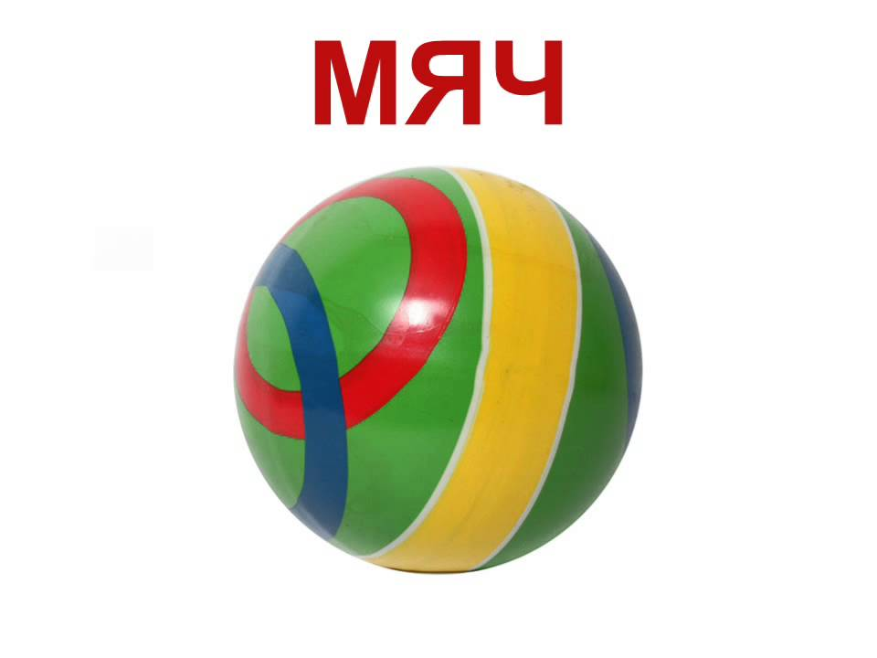
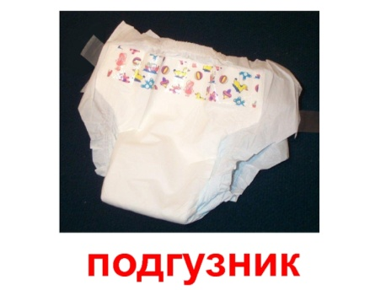
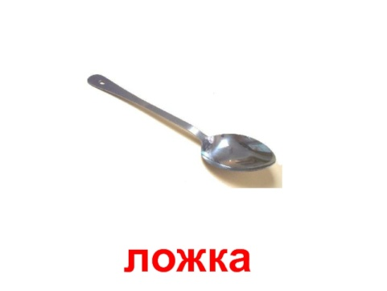
Определите формат расписания.
Каждый вид расписания может использоваться в любом возрасте и при любых разновидностях аутизма. Возможные типы расписаний включают:
А. Расписание из предметов.
Примеры предметов для визуального расписания:
Играть на улице - мяч.
Ванная – подгузник.
Обед –ложка.
Играть дома- машинка.
Занятия с педагогом - пазл.

Slide 16
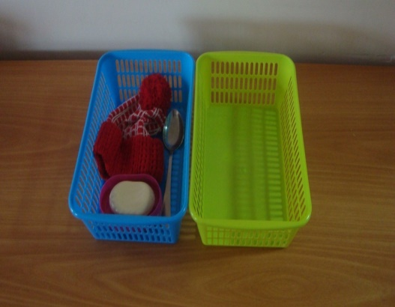
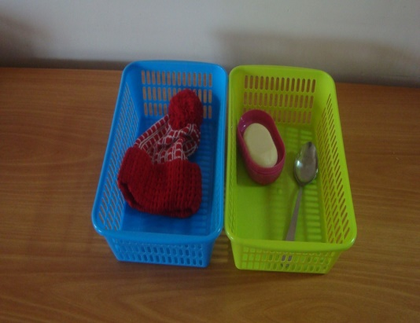
Предметное расписание

Slide 17
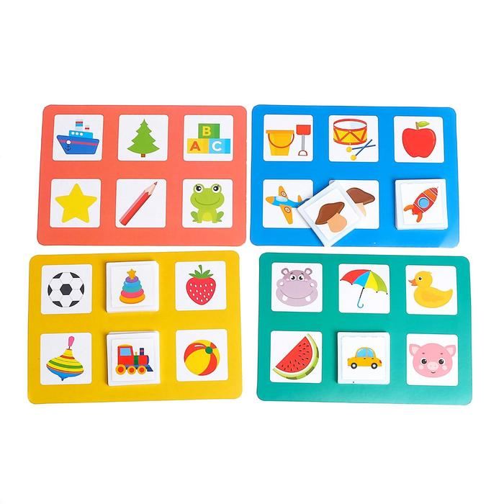
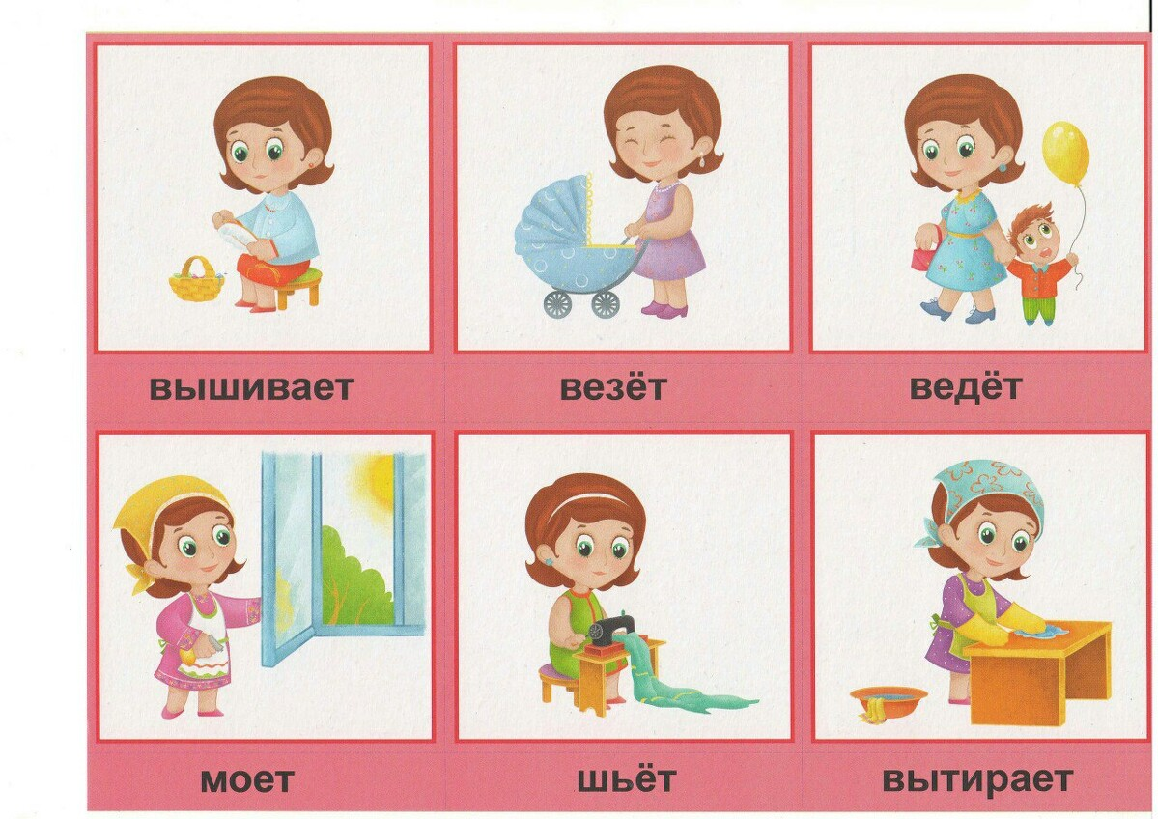
Б. Расписания из рисунков или фотографий.
Ваш ребёнок будет готов к расписанию из фотографий, если он сможет правильно соотносить картинки или фотографии друг с другом (например, в простой игре в лото). Некоторым людям проще распознавать фотографии, в то время как другим проще распознавать рисунки. Вы можете или нарисовать их самостоятельно, либо использовать готовые рисунки.

Slide 18
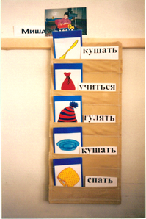
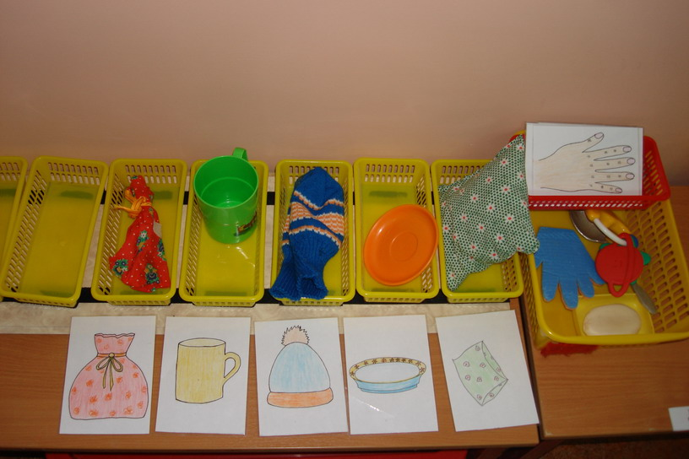
Предметно-картинное расписание

Slide 19
В. Письменные расписания.
Эти расписания лучше всего подходят для тех, кто хорошо читает. Если ваш ребенок только учится читать, то вы можете попробовать расписание на основе изображений с добавленными к ним словами. Вы можете сделать парные карточки со словами и использовать вышеописанный прием с парным расписанием. Либо вы можете просто составить список занятий и событий, чтобы ваш ребенок вычеркивал по очереди те пункты, которые он уже выполнил. Для наиболее продвинутых детей можно использовать более сложные виды письменного расписания, например, компьютерные программы планирования задач или органайзеры.
Визуальные расписания имеют много преимуществ как для людей с РАС, так и для их семей. Визуальные расписания важнее использовать дома. Время, которое вы потратите на изготовление визуального расписания, не только сэкономит вам время в будущем, но и будет способствовать развитию навыков вашего ребенка и его независимости, при этом уменьшит тревожность и проблемные виды поведения.

Slide 20
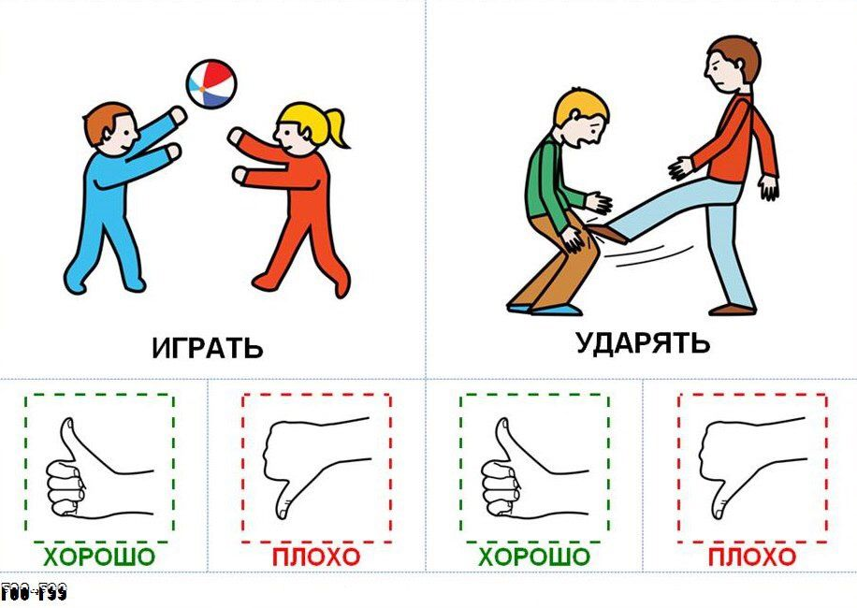
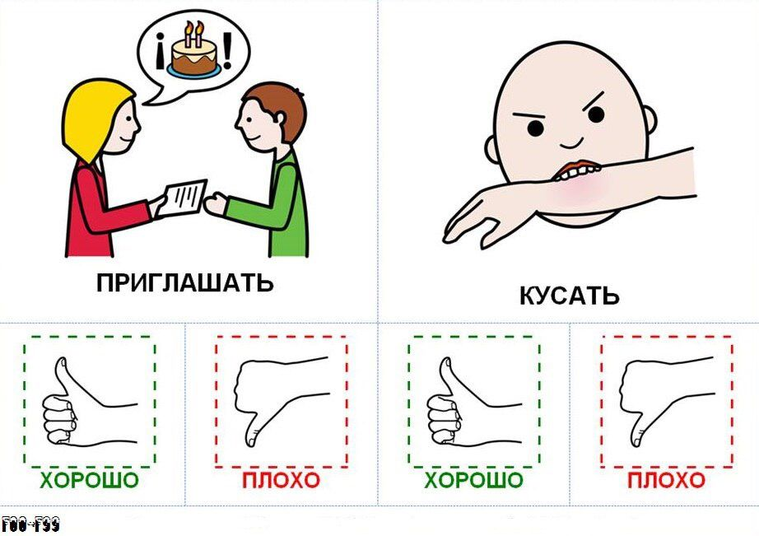
Использование подсказок
Стратегии подсказок способствуют увеличению скорости приобретения навыков у детей с аутизмом, а также являются необходимым компонентом для обучения навыкам проявления инициативы и обращения к окружающим.
Подсказки особенно актуальны при формировании нового навыка, чтобы предотвратить ситуацию неуспеха и обеспечить «Безошибочное обучение».
Чаще всего в инклюзии используются:
Вербальные (словесные подсказки), с помощью которых ребенку напоминают что нужно делать в той или иной ситуации и как отреагировать;
Визуальные подсказки (карточки, символы, иконки), которые помогают ребенку понять абстрактные речевые понятия;
Моделирование (показ необходимого действия ребенку), с помощью которого ребенок может повторить действие в нужной ситуации.

Slide 21
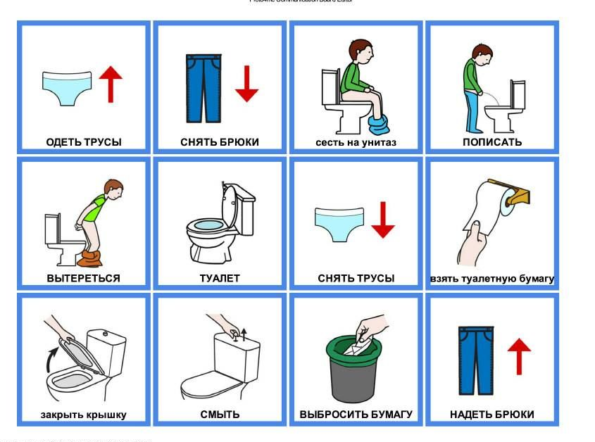
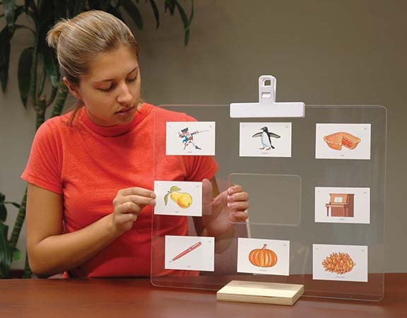
Требуется постепенное снижение уровня подсказки, до ее полного исчезновения. Только с помощью постепенного прекращения использования подсказки можно научить ребенка реагировать на нужные стимулы и таким образом существенно повысить уровень навыков обучения и самостоятельности.

Slide 22
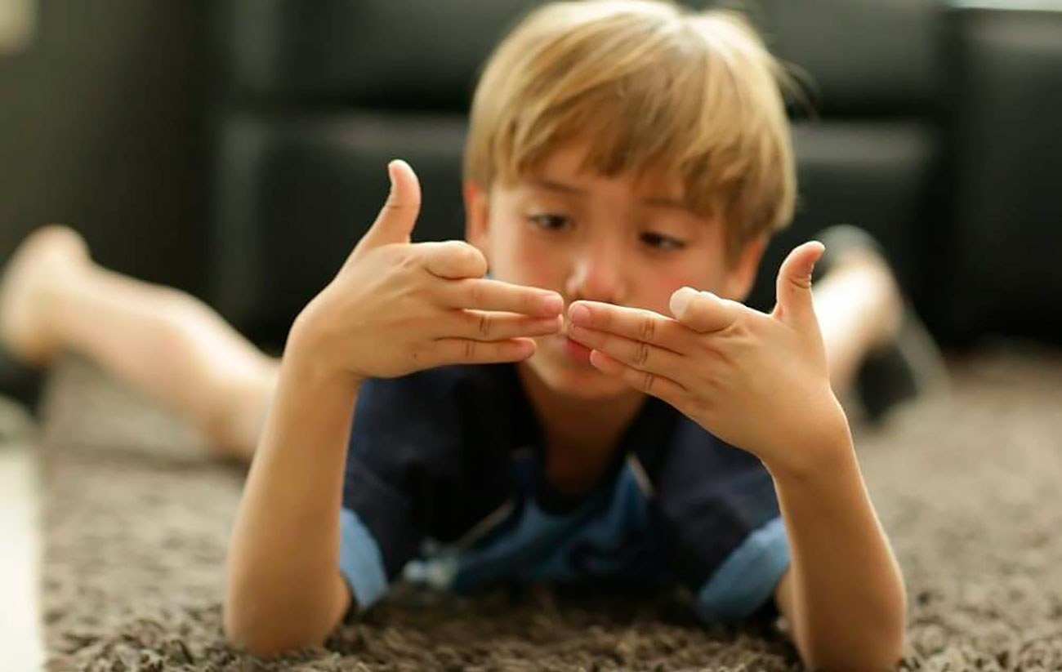
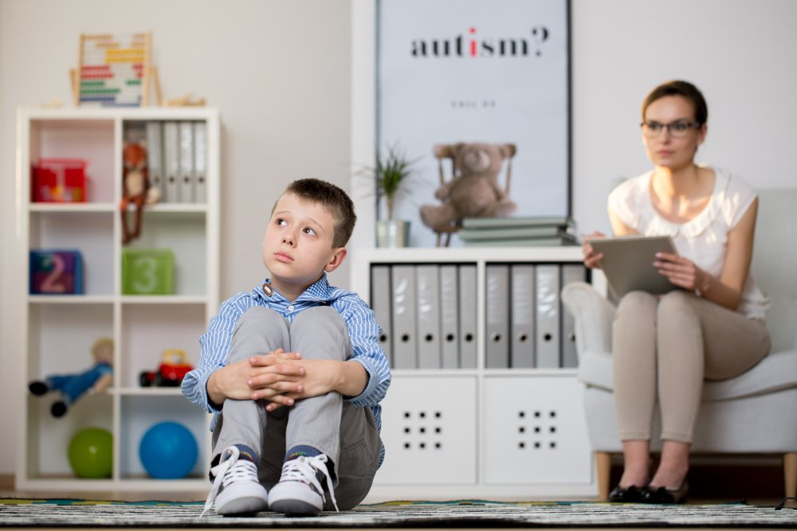
Сенсорная интеграция
Расстройство сенсорной интеграции описывает ситуацию, когда этот процесс работает неправильно. Нарушение сенсорной интеграции – это состояние, при котором мозг испытывает проблемы с получением и реагированием на информацию, поступающую через органы чувств.
Некоторые люди могут быть сверхчувствительными к обычным, казалось бы, вещам в окружающей среде. Обычные звуки могут быть болезненными или излишне громкими для них, легкое прикосновение ткани может раздражать кожу. Ребенок с нарушениями сенсорной интеграции может казаться неловким, неуклюжим, иметь трудности с координацией движения. Таким детям сложно общаться, участвовать в разговоре или играть.

Slide 23
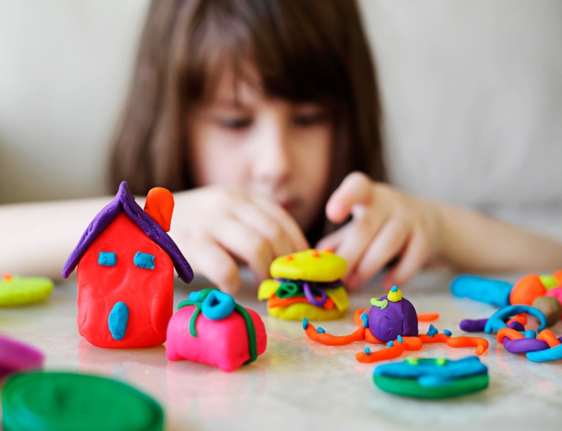
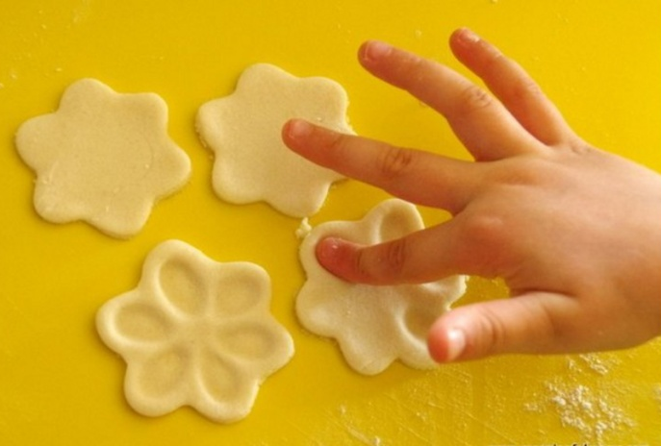
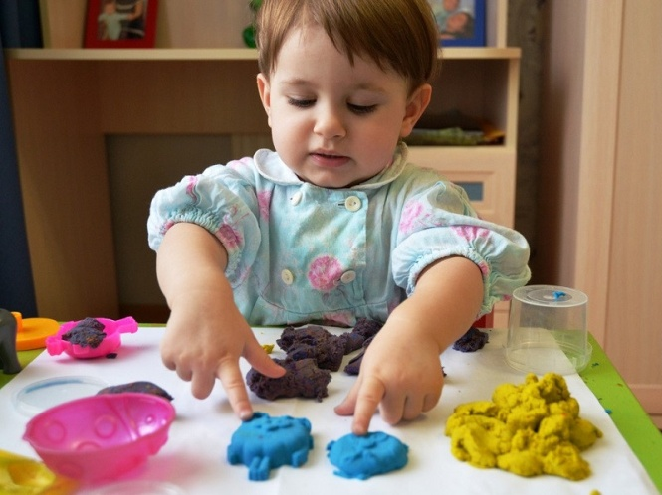
Упражнения для сенсорной интеграции
Игры с пластилином, глиной, тестом, специальной пеной, и т.д.
Детям очень нравится играть с пластилином и другими пластичными массами, что очень полезно для малышей с тактильными проблемами. В настоящее время есть огромный выбор пластилинов; вы можете, купить готовый, изготовить его дома, существует как ароматизированный пластилин, так и без запаха. Вы можете замесить с малышом тесто по специальному рецепту, что, несомненно, доставит ему много радости и обогатит его тактильный опыт. Детям необходимо трогать разнообразные текстуры и играть с ними, чтобы развить нормальное тактильное восприятие. Если ваш малыш отказывается играть с пластилином и подобными массами, вам тем более необходимо увлечь малыша такой игрой.

Slide 24
«Тяжелая работа»
Эти виды деятельности необходимы для детей, которые испытывают трудности в регулировании уровня своего возбуждения. Такие дети часто ломают вещи, прыгают, бегают и, кажется, просто не могут сидеть на месте. Мальчики могут действительно испытывать терпение родителей, учителей и даже специалистов по терапии. Регулярные нагрузки для их нервной системы помогут им успокоиться. Такие мероприятия оказывают воздействие на их тело, мышцы и суставы, помогая вечно жаждущим движения малышам, получить необходимую нагрузку. Очень хороши упражнения с утяжеленными предметами, прыжки на батуте, лазанье по канату или шведской стенке, толкание предметов или раскачивание. Таким малышам особенно полезно чувствовать себя «сжатыми», когда на их тело оказывается глубокое давление.
В целом, подобные упражнения необходимы всем детям! Но детям с реактивной нервной системой это необходимо вдвойне, ведь именно активная деятельность дает им необходимую сенсорную нагрузку, а эффект от этого может быть удивительным, ваш малыш сможет регулировать своё поведение и уровень возбуждения.
Совет: Всегда лучше чередовать задания, требующие усидчивости и активную деятельность.
Кстати, игры с песком (ваш малыш может рыть тоннели, строить замки) также очень полезен для подвижных детей, как и для детей с тактильными проблемами.

Slide 25
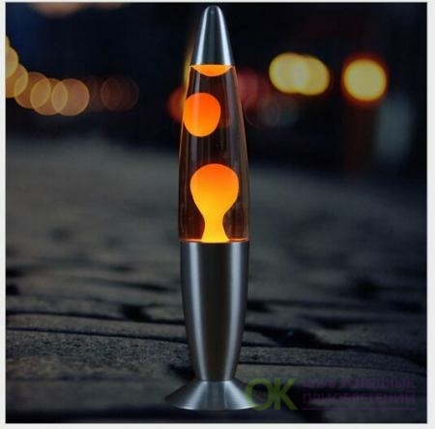
Программы для сна:
Дети и взрослые с проблемами сенсорного восприятия часто испытывают проблемы с засыпанием и сном. Следующие изделия и виды деятельности могут оказать помощь в таком случае:
аппараты, производящие звуки природы;
аппараты белого шума;
ароматические лампы;
ночники, лава-лампы, пузырьковые трубы;
расслабляющая музыка;
утяжеленные одеяла;
физические нагрузки перед отходом ко сну;
вибрирующие матрасы и подушки;
спальные мешки.

Slide 26
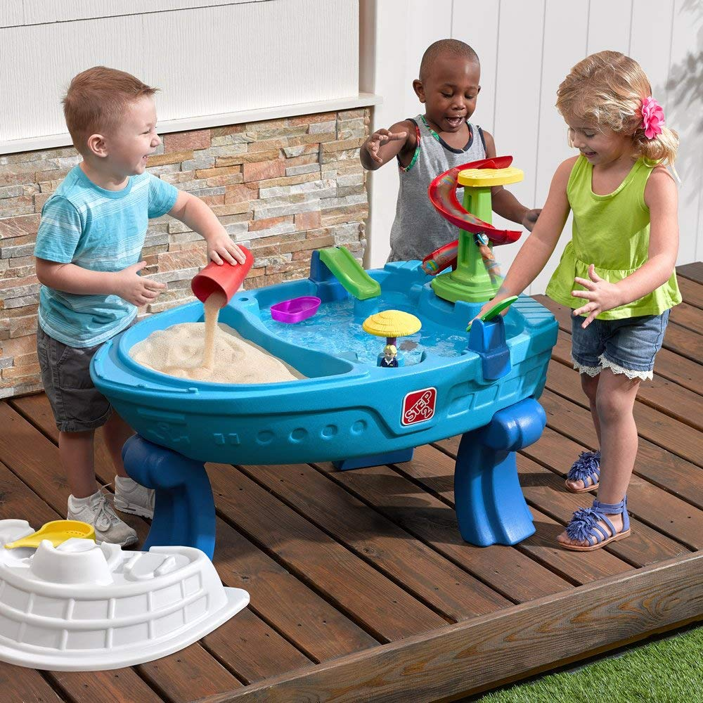
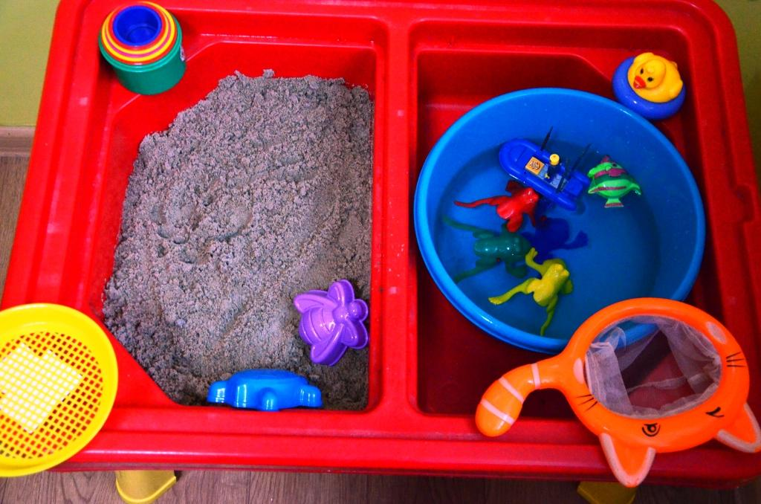
Игры с водой и песком
Игры с водой и песком – это веселье, которое, кроме того, дает ребенку тактильную стимуляцию. Вы ограничены только вашей фантазией. Запаситесь полотенцами и затевайте игры с водой, песком, рисом, пеной для бритья и любыми другими вещами, которые есть под рукой. Переливайте воду в разные сосуды и слушайте, как она звучит. Прячьте маленькие игрушки в песке или пшене и попросите малыша найти их.

Slide 27
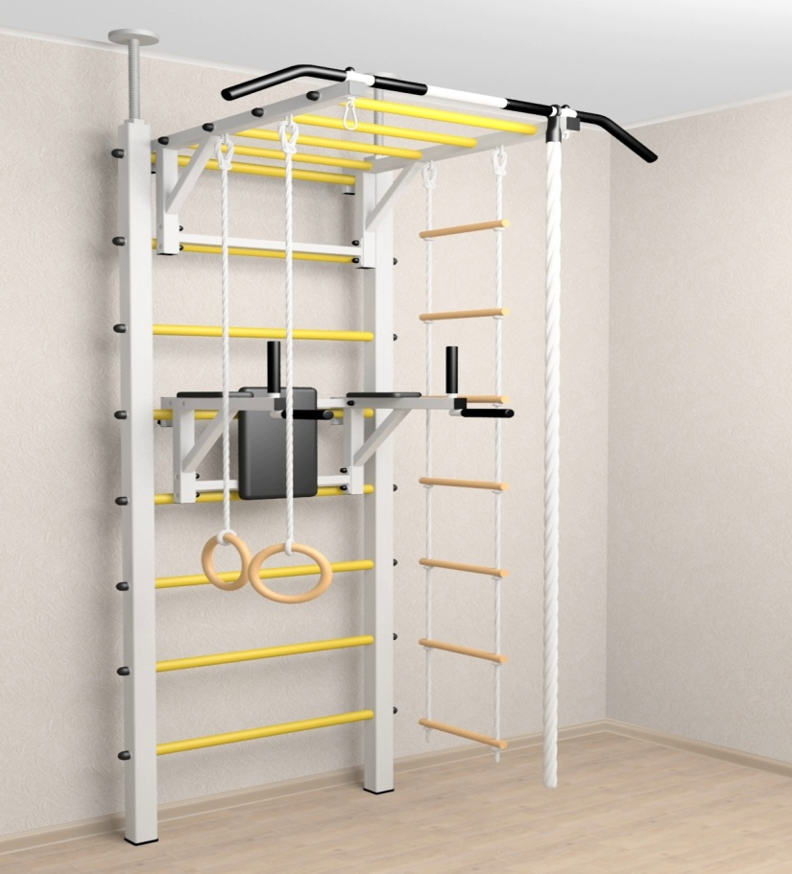
Вестибулярные движения
Детям необходимо двигаться! Для некоторых малышей – это страшно, а некоторые просто не могут остановиться. Вам следует установить, есть ли у вашего ребенка нарушения, связанные с вестибулярным аппаратом, или проприоцептивные проблемы. Вестибулярные движения (или проприоцептивная стимуляция) может взбодрить малыша или наоборот успокоить. В любом случае, такая стимуляция необходима и должна быть частью терапии. Ниже несколько предложения для получения ребенком подобного опыта:
крытые батуты;
водные трамплины (бассейн или озеро);
качели;
раскачивающиеся игрушки;
самокаты;
скейты;
ролики;
шведская стенка;
большие терапевтические мячи.

Slide 28
Ароматерапия
Ароматерапия — это прекрасный способ для занятий с детьми, которые не чувствуют некоторые запахи или наоборот очень к ним чувствительны. Вам и малышу доставят удовольствия ароматические масла, свечи, диффузоры. Вы можете помочь своему ребенку научиться терпеть запахи или использовать их для расслабления и успокоения. Ароматерапия – это отличное средство стимуляции, и зависит во многом от того, какой запах вы выберите (например, запах корицы скорее взбодрит ребенка, а лаванды расслабит).
Совет: Если ваш малыш очень чувствителен к запахам, предложите ему носить собой баночку ароматического масла, запах которого ему приятен (например, мята), и нюхать его, когда другие запахи становится трудно терпеть.

Slide 29
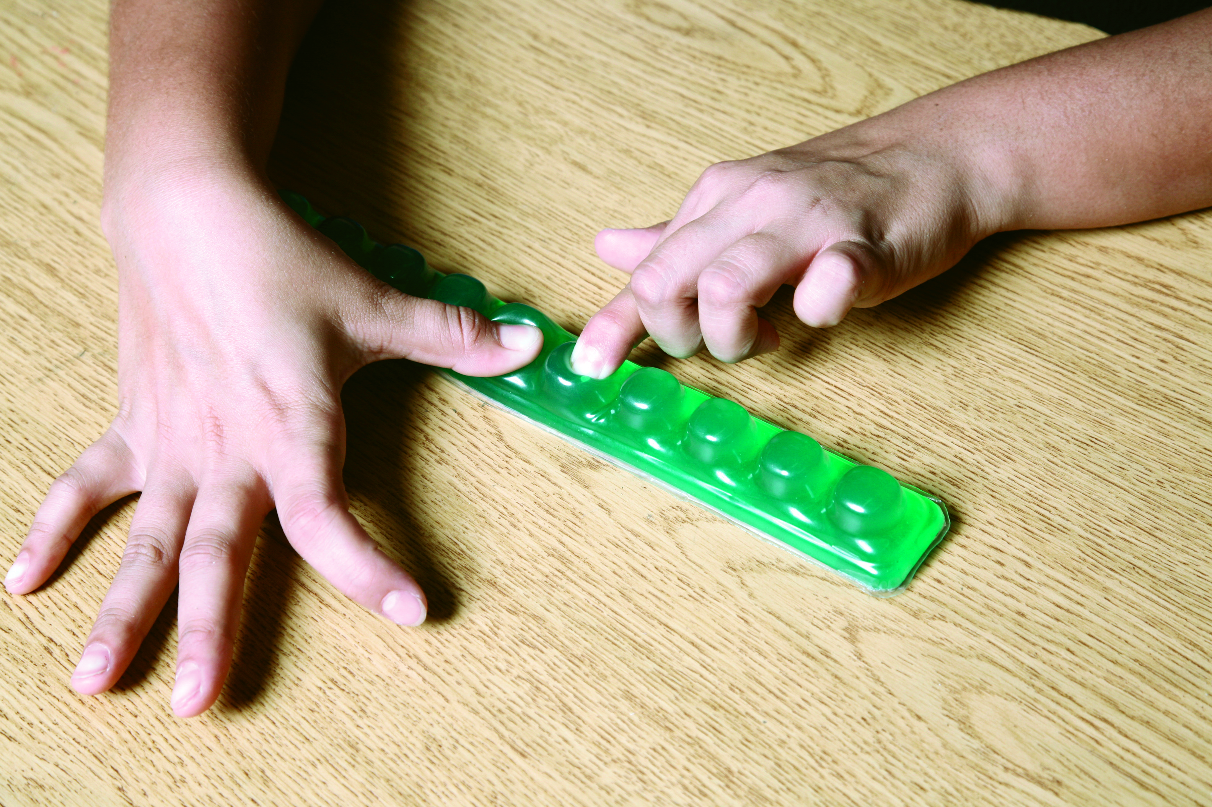
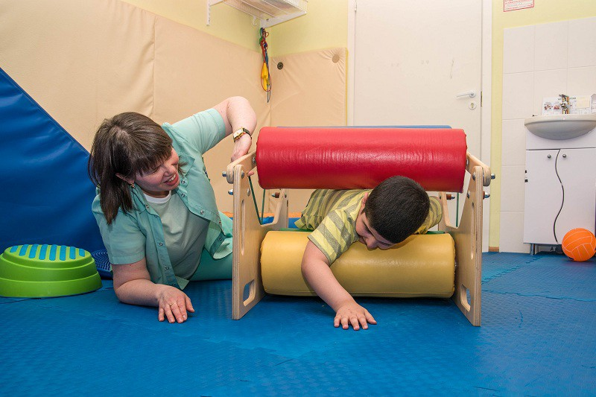
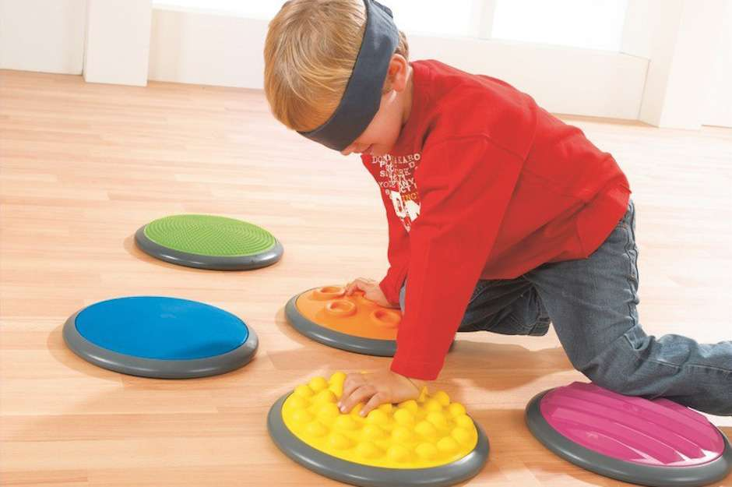
Массажеры, вибрирующие игрушки
Вибрация – это основной прием занятий для сенсорной интеграции. Вы редко встретите специалиста по оккупационной терапии, который бы работал с детьми, не используя вибрирующие изделия и игрушки. Они используются как для стимуляции, так и для успокоения ребенка. Вот некоторые идеи:
вибрирующие подушки и матрасы для успокоения;
ручные массажеры в виде животных для массажа всего тела (кроме живота);
ротовые массажеры;
массажные маты;
детские вибрирующие стульчики;
Массажные кресла и раскладушки;
вибрирующие зубные щётки.

Slide 30
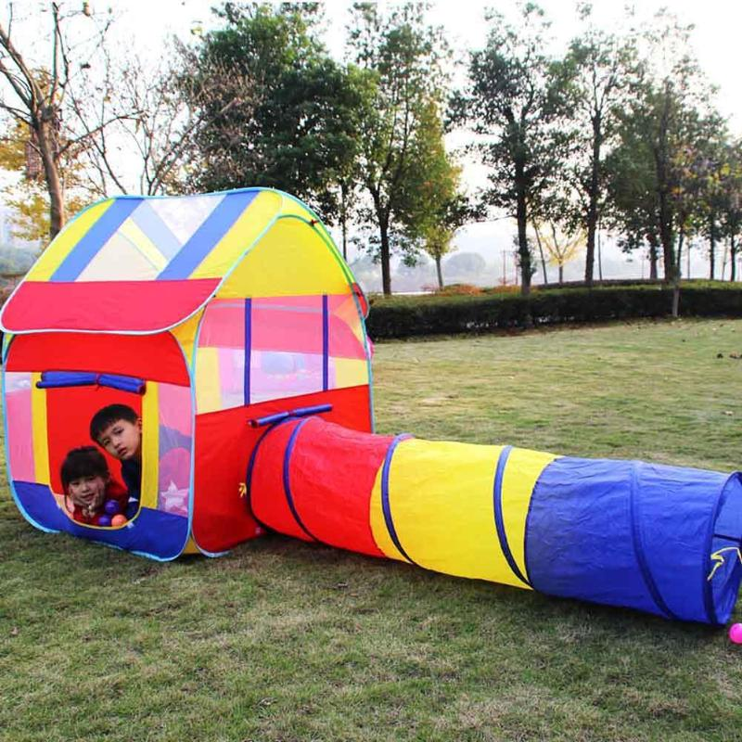
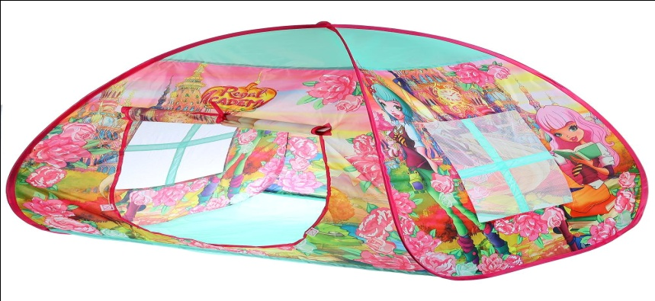
Игры с туннелями и палатками
И то и другое очень полезно для сенсорной интеграции, и как всегда главное – проявить фантазию. Ниже представлены некоторые советы.
Используйте тоннели для развития крупной и билатеральной моторики.
Даже просто ползая через тоннель, ребенок развивает координацию.
Обогатите тактильный опыт ребенка, размещая в тоннели разные предметы или помещая в него ковровое покрытие.
Вы можете немного потрясти тоннель (настоящее землетрясение!), когда малыш внутри, чтобы улучшить его проприоцептивные и вестибулярные реакции.
Используйте палатки для создания безопасной атмосферы, необходимой детям, перегруженным сенсорными стимулами, малыш может даже подремать в таком уютном месте, отдохнуть или почитать (вы можете положить там мягкие подушки, одеяла, наушники с приятной музыкой, лава-лампы, ночники, чтобы создать расслабляющую атмосферу).

Slide 31
Проприоцептивная деятельность
Количество таких занятий – почти бесконечно. Проприоцепция относится к воздействию на мышцы, суставы, связки, сухожилия и соединительные ткани. Это касается контроля моторики, управления тела, планирования движений, осознания положения тела в пространстве и постуральной стабильности.
Если проприоцептивное чувство работает плохо, ребенку может быть трудно двигаться плавно, быть скоординированным в своих движениях. Такие дети имеют проблемы как с крупной, так и с мелкой моторикой, им тяжело ездить на велосипеде, писать, гулять, заниматься спортом, и даже ползать.
Некоторым детям необходима проприоцептивная стимуляция, для того чтобы их тело успокоилось, а они смогли регулировать уровень возбуждения.
Проприоцептивное чувство – это огромная сфера для развития и лечения у детей с проблемами сенсорного восприятия, и очень часто такие проблемы можно решить ещё в самом раннем детстве.

Slide 32
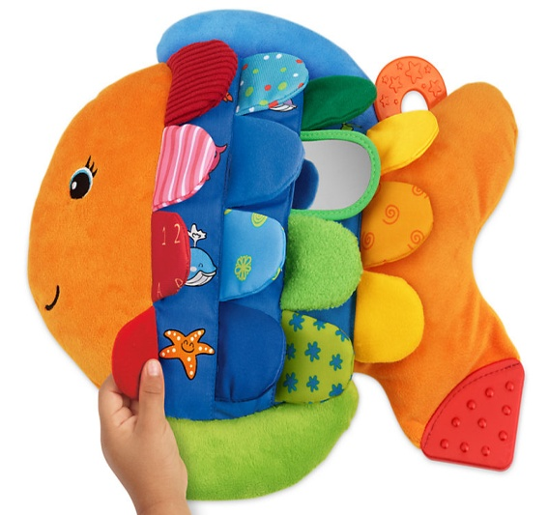
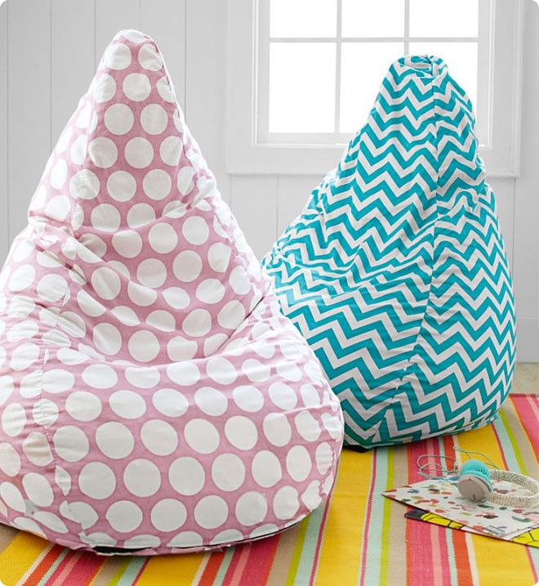
Сенсорные комнаты
В каждой школе, клинике, доме, детском саду должны быть сенсорные комнаты, не важно есть ли у детей нарушения в сенсорном восприятии или нет. Всем полезно расслабиться и отдохнуть. Что же разместить в такой сенсорной комнате? Во многом это зависит от того, для кого вы её делаете, и каким пространством для этого располагаете.
Вот несколько идей:
• Магнитофон, воспроизводящий звуки природы • Ароматические приспособления (диффузеры, лампы) • Мягкие подушки и одеяла • Пузырьковые трубы • Кресла-мешки • Массжаные кресла и маты • Расслабляющая музыка • Ночники, особые светильники, лава-лампы
Для тех, кто нуждается в дополнительной сенсорной стимуляции:
• Тактильные маты и мячи • Кресла-качалки, гамаки, качели • Вибрирующие раскладушки, подушки и игрушки • Интерактивные пузырьковые трубы • Прожекторы жидкого света • Машины для мыльных пузырей • Утяжеленные одеяла и игрушки • Тактильные игрушки • Свистки, свистульки, музыкальные инструменты • Лестницы, шведские стенки, тележки, скейты

Slide 33
заключение
Таким образом, в настоящее время возникает необходимость изучения инновационных походов и технологий, их адаптация к условиям специального учебного учреждения и внедрение в практику работы. Именно инновационные методики последовательны, имеют широкий спектр наработок; наилучшим способом дают основу для эффективной адаптации ребенка к социуму; позволяют добиться управляемости малыша в ограниченном пространстве; подходят для привития бытовых навыков детям с расстройствами аутистического спектра; могут быть эффективны для улучшения адаптивного поведения и уменьшения проблемного поведения. Эффективность описанных методов возможна только при систематическом использовании в условиях коррекционной работы, при терпеливом и внимательном отношении к ребенку с аутизмом. Мероприятия инновационных технологий и методик в коррекционной работе с детьми с РАС приносят пользу не только семьям, но и обществу в целом.

